Slide 1




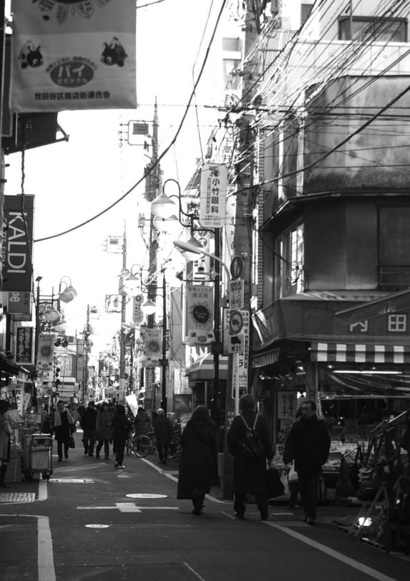
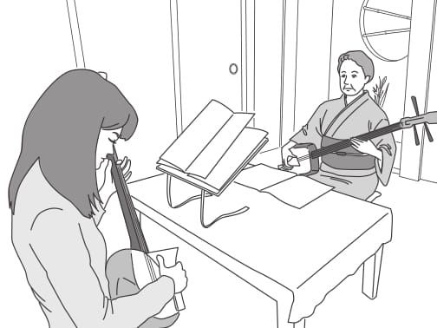
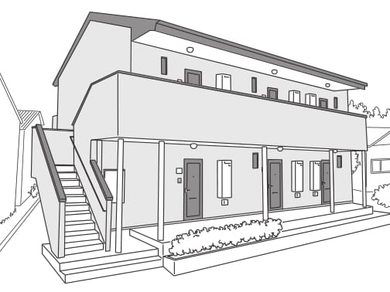
第4課
住んでいる町で
Bùi Thị Thanh Trúc

Slide 2
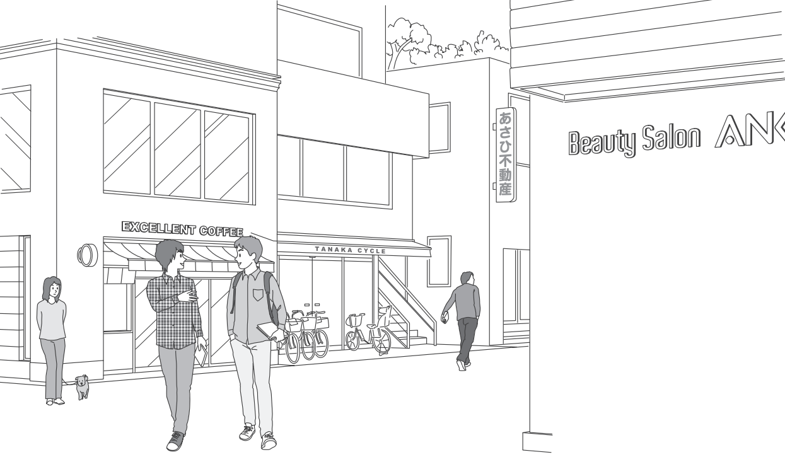
生活を楽しむ

Slide 3
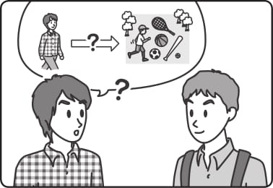


チャレンジ 1
A52

Slide 4
チャレンジ 4
A49

Slide 5
Vた形らいいですか
1. Vì là tôi muốn trở nên giỏi tiếng Nhật, làm thế nào thì tốt ạ?
日本語が上手になりたいんですか、どうしたらいいですか？ 2. Vì là tôi không biết số điện thoại, làm thế nào để tra được ạ?
電話番号がわからないんですが、どうやって調べたらいいですか？
3. Nên lên xe bus số mấy thì tốt nhỉ?
何番のバスに乗ったらいいですか。

Slide 6
V辞書形といいです
いい店を知りませんか。
パソコンを買いたいんですが、
いい店を教えてください。
どこで買ったらいいですか。
パソコンなら、FPTショップがいいですよ。
パソコンを買うなら、FPTショップという店がいいですよ。
パソコンを買うなら、FPTショップで買うといいですよ。

Slide 7
V辞書形といいです
A: どこでパソコンを買ったらいいですか。
B: サカイ電気で買うといいです（よ）。
2. A: 日本人と友達になりたいんですが。。。
B: 交流会に参加するといいです（よ）
3. A: 水道の水が止まらないんですが。。。
B: 修理センターに電話するといいです（よ）。
4. A: どの大学へ行くか、迷っているですが。。。
B: 田中先生に相談するといいです（よ）。

Slide 8
言ってみよう (別冊)
例）駅の西口からバスが出ているので、6番のバスに乗ります。
⇨駅の西口からバスが出ているので、6番のバスに乗るといいですよ。
① 駅から遠いので、自転車で行きます。
⇨
② バソコンなら、サカイ電器で買います。
⇨

Slide 9
言ってみよう (別冊)
③ 書道教室に申し込むとき、インターネットで予約します
⇨
④ 申し込みをする前に、参加できるかどうか電話で聞きます
⇨
⑤ パクさんは交流会によく行っているので、パクさんに聞きます
⇨

Slide 10
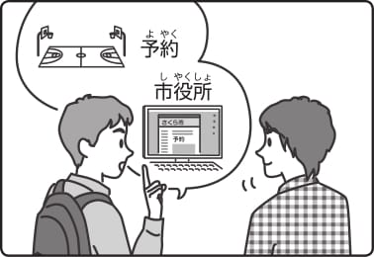
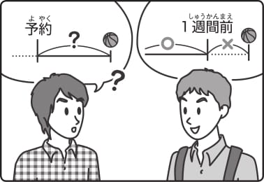
チャレンジ 5
A50

Slide 11
Nまでに
まで | までに
“Cho đến khi” → TILL” | “Trước khi” → UNTILL” Người mà muốn đi du lịch trượt tuyết, xin vui lòng đăng kí trước ngày mai. スキー旅行に行きたい人は、明日までに申し込んでください。
Vế sau là những động từ thể hiện hành vi, động tác kéo dài liên tục trong một khoảng thời gian nhất định | Vế sau là những động từ thể hiện hành vi, động tác có tính nhất thời, một lần, không kéo dài.

Slide 12
Nまでに
Nまで
Nまでに
1. 昨日の晩、12時まで勉強しました。
2. 日本に10月に滞在するつもりです。
3. 55歳までこの会社で働きたいです。
4. 月曜日までに待たなければなりません。
1. 昨日12時までに来てもいいです。
2. 10月までに本を返すつもりです。
3. 55歳までにこの会社を休みたいです。
4.月曜日までに帰らなければなりません。

Slide 13
練習
1. このレストランは１ヶ月前（まで/ までに）予約したほうがいいですよ。
2. この宿題は金曜日（まで/ までに）してください。
3. 毎日５時（まで/ までに）学校で勉強しています。

Slide 14
練習
4. ホームステイの申し込みは明日（まで/ までに）です 。
5. 私はクリスマス（まで/ までに）恋人を作りたいです。
6. ７時（まで/ までに）駅の前で待っていますから、７時. （まで/ までに）来てください。

Slide 15
やってみよう
 | おすすめのところ | 理由 | 行く前にすること
1 | 歯科(しか)
2
A51

